Slide 1
Indkomstfordeling
Lorenz-kurven & Gini-koefficienten

Slide 2
Dagens program
1) Gruppedannelse og arbejdsark
2) Lorenz-kurven
3) Undersøgelse af uligheden
4) Fælles opsamling

Slide 3
Vi skal have plads til store armbevægelser

Slide 4
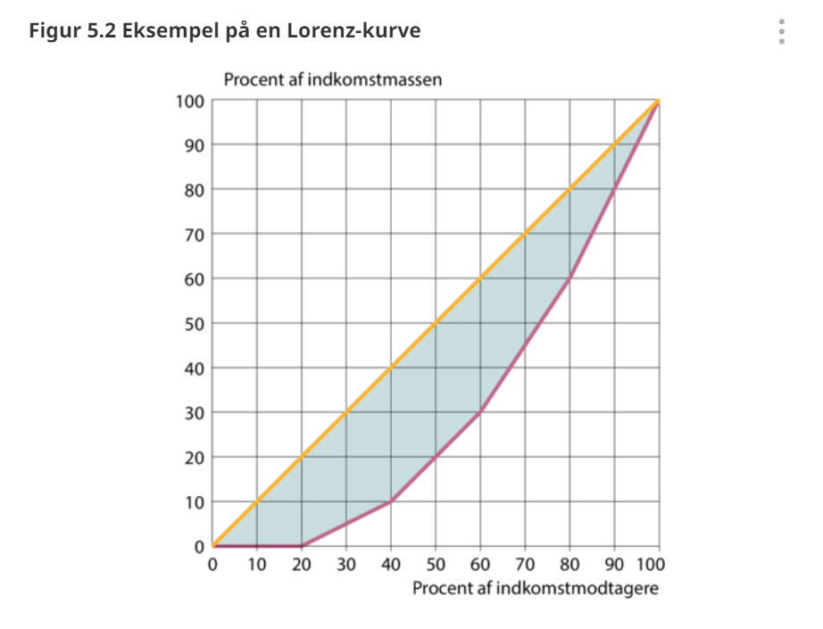
Lorenz-Kurven

Slide 5
NU skal vi undersøge uligheden i to lande

